Slide 1
2021 인공지능 소수전공
5차시: NumPy
2021.07.20 18:30~19:15

Slide 2
NumPy
NumPy : Numerical Python
고성능의 과학계산 컴퓨팅과 데이터 분석에 필요한 기본패키지
행렬이나 대규모의 다차원 배열을 쉽게 처리
계산과학(Computational Science) 분야의 복잡한 연산을 지원
SciPy, Matplotlib, Pandas 등에 채용되어 더 복잡한 연산을 쉽게 처리 가능하도록 지원

Slide 3
NumPy
NumPy에서 제공하는 기능
빠르고 메모리를 효율적으로 사용하며 벡터 산술연산과 세련된 브로드캐스팅 기능을 제공하는 다차원 배열 ndarray
반복문을 작성할 필요 없이 전체 데이터 배열에 대해 빠른 연산을 제공하는 표준 수학 함수
배열 데이터를 디스크에 쓰거나 읽을 수 있는 도구와 메모리에 올려진 파일을 사용하는 도구
선형대수, 난수 발생기, 푸리에 변환 기능
C, C++, 포트란으로 쓰여진 코드를 통합하는 도구

Slide 4
NumPy
C, C++, 포트란으로 쓰여진 코드를 통합하는 도구
사용하기 편한 C API제공
데이터를 다른 저수준 언어로 쓰여진 외부 라이브러리에 쉽게 전달할 수 있도록 지원
외부 라이브러리에서 반환된 데이터를 파이썬의 NumPy 배열 형태로 불러올 수 있도록 지원
파이썬을 레거시 C/C++/포트란 기반의 코드를 래핑하여 동적이며 쉽게 사용할 수 있는 인터페이스를 만들 수 있는 언어로 만들어 줌

Slide 5
NumPy
NumPy를 잘 활용하려면
NumPy는 자체적으로는 고수준의 데이터 분석 기능을 제공하지 않으므로
먼저 NumPy 배열과 배열기반의 컴퓨팅에 대한 이해가 선행된다면
더 상위 레벨에서 데이터 분석과 같은 기능을 제공하는 Pandas 등의 도구들을 더욱 효율적으로 사용할 수 있음

Slide 6
NumPy
대부분의 데이터 분석 애플리케이션에서 중요하게 사용되는 기능
벡터배열 상에서 데이터 개조, 정제, 부분집합, 필터링, 변형, 이종연산의 빠른 수행
정렬, 유일 원소 찾기, 집합연산과 같은 일반적인 배열 처리 알고리즘
통계의 효과적인 표현과 데이터의 수집/요약
이종의 데이터 묶음을 병합하고 엮기 위한 데이터 정렬과 데이터 간의 관계 조작
if ~ elif ~ else 포함 반복문 대신 사용가능한 조건절 표현을 할 수 있는 배열 표현
데이터 그룹 전체에 적용할 수 있는 수집, 변형, 함수의 적용과 같은 데이터 처리

Slide 7
NumPy
NumPy는 이런 연산을 위한 기본 라이브러리를 제공함
Pandas와 같은 상위 레벨의 인터페이스를 제공하는 라이브러리와 함께 사용할 때
효과가 극대화됨

Slide 8
ndarray class (n-Dimension Array)
NumPy의 핵심 기능 중 하나
대규모 데이터 집합을 담을 수 있는 빠르고 유연한 자료구조
같은 종류의 데이터를 담을 수 있는 포괄적인 다차원 배열 → ndarray의 모든 원소는 같은 자료형이어야 함
배열을 이용한 벡터화 연산
메모리에는 연속적으로 저장
일반적으로 리스트보다 빠른 것으로 간주됨
Colab

Slide 9
ndarray class (n-Dimension Array)
배열 생성 함수
함수 | 설명 | 사용법
array | 입력 데이터(리스트, 튜플, 배열 또는 다른 순차형 데이터)를 ndarray로 변환하며 dtype이 명시되지 않은 경우에는 자료형을 추론하여 저장. 기본적으로 입력 데이터는 복사됨
as array | 입력 데이터를 ndarray로 변환하지만 입력 데이터가 이미 ndarray일 경우, 복사가 되지 않음
arange | 내장 range 함수와 유사하지만 리스트 대신 ndarray를 반환 | np.arange(1, 100, 5)
ones, ones_like | 주어진 dtype과 주어진 모양을 가지는 배열을 생성하고 내용을 모두 1로 초기화. ones_like는 주어진 배열과 동일한 모양과 dtype을 가지는 배열을 새로 생성하여 내용을 모두 1로 초기화 | np.ones((3, 6)) np.ones_like(ar)
zeros, zeros_like | ones, ones_like와 같지만 내용을 0으로 채움 | np.zeros((3, 6)) np.zeros_like(ar)

Slide 10
ndarray class (n-Dimension Array)
배열 생성 함수
함수 | 설명 | 사용법
empty, empty_like | 메모리를 할당하여 새로운 배열을 생성하지만 ones나 zeros처럼 값을 초기화하지 않음 | np.empty((3, 6))
eye, identity | N x N 크기의 단위행렬을 생성함(좌상단에서 우하단을 잇는 대각선은 1로 채우고 나머지는 0으로 채움) | np.eye(3)
linspace | 주어진 범위를 개수만큼 분할 | np.linspace(1, 100, 5)
logspace | 주어진 범위를 개수만큼 로그로 분할 | np.logspace(1, 100, 5)
random.random | 0~1사이의 실수로 행렬 생성 | np.random.random(10)
random.randint | (시작, 끝) 사이의 임의의 정수의 행렬 생성 | np.random.randint(1, 100, (3, 4))
random.randn | -4σ~4σ 사이의 실수로 행렬 생성 | np.random.randn(10)
random.sample | 0~1 사이의 임의의 수의 행렬 생성 | np.random.sample((3, 4))

Slide 11
배열
NumPy의 자료형
종류 | Type Code | 설명
int8, uint8 | i1, u1 | 부호가 있는 8비트(1바이트) 정수형, 부호 없는 8비트 정수형
int16, uint16 | i2, u2 | 부호가 있는 16비트정수형, 부호 없는 16비트 정수형
int32, uint32 | i4, u4 | 부호가 있는 32비트정수형, 부호 없는 32비트 정수형
int64, uint64 | i8, u8 | 부호가 있는 64비트정수형, 부호 없는 64비트 정수형
float16 | f2 | 반정밀도 부동소수점
float32 | f4 또는 f | 단정밀도 부동소수점, C언어의 float형과 호환
float64 | f8 또는 d | 배정밀도 부동소수점, C언어의 double형과 파이썬의 float 객체와 호환
float128 | f16 또는 g | 확장 정밀도 부동소수점
complex64, complex128, complex25 | c8, c16, c32 | 각각 2개의 32, 64, 128비트 부동소수점 형을 가지는 복소수
bool | ? | True, False 값을 저장하는 불리언형
object | O | 파이썬 객체형
string_ | S | 고정길이 문자열형(각 글자는 1바이트). 길이가 10인 문자형의 dtype은 S10
Unicode_ | U | 고정길이 유느코드형(플랫폼에 따라 글자별 바이트 수가 다름) string_형과 같은 형삭을 사용함(U10)

Slide 12
배열(Arrays)
NumPy 패키지 임포트
NumPy의 배열을 사용하기 위해 numpy 패키지 임포트
일반적으로 np라는 이름을 사용함
import numpy as np

Slide 13
배열(Arrays)
1-D array 생성하기
array 명령어를 사용하여 직접 값을 입력할 수 있음
ar = np.array([1, 2, 3, 4, 5])
ar
arr = np.array(range(1, 6))
arr

Slide 14
배열(Arrays)
2-D array 생성하기
ar = np.array([[1, 2, 3], [4, 5, 6], [7, 8, 9]])
ar

Slide 15
배열(Arrays)
3-D array 생성하기
ar = np.array([[[1, 2, 3], [4, 5, 6]]
[[7, 8, 9], [10, 11, 12]]])
ar

Slide 16
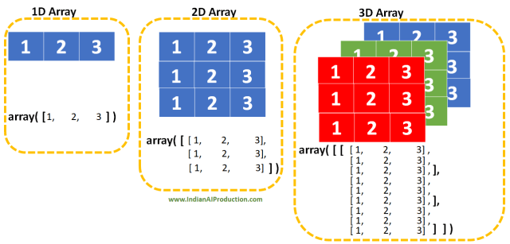
배열(Arrays)
1-D Array / 2-D Array / 3-D Array
[출처] Python NumPy array - Create NumPy ndarray (multidimensional array) (indianaiproduction.com)

Slide 17
배열(Arrays)
명령어
명령어 | 설명 | 사용법
shape | 행렬(배열)의 모양 확인 | np.shape(ar)
ndim | 행렬(배열)의 차수(Dimension, 깊이) 확인 | np.ndim(ar)
len | 행렬(배열)의 길이 확인 | len(ar) len(ar[0])
type | 행렬(배열)의 형식 확인 | type(ar)

Slide 18
배열(Arrays)
배열 생성의 예(1)
import numpy as np
arrayA = np.zeros((3, 6))
arrayA
import numpy as np
arrayA = np.ones((3, 6))
arrayA

Slide 19
배열(Arrays)
배열 생성의 예(2)
reshape
배열의 원소의 수는 변하지 않음
차원, 행, 열의 수를 변화시킴
import numpy as np
arrayA = np.arange(100, 110).reshape(2, 5)
arrayA
arr = arrayA.reshape(5, 2)
arr

Slide 20
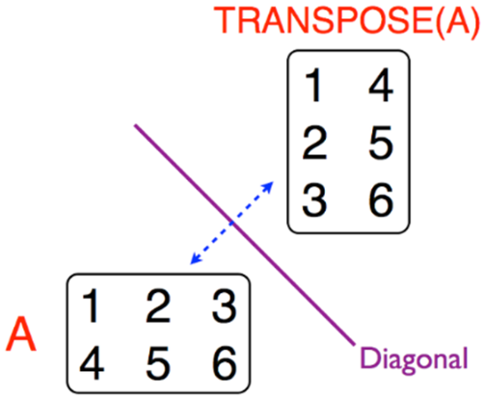
배열(Arrays)
변환(Transpose)
배열의 행과 열을 교체
ar.T
np.arange(10).reshape(2, 5)
np.arange(10).reshape(2, 5).T

Slide 21
배열(Arrays)
Slicing (1)
1차원 배열: 리스트와 동일
ar = array([0, 1, 2, 3, 4, 5, 6, 7, 8, 9, 10, 11])
ar[1:7]
ar[3:]
ar[:5]

Slide 22
배열(Arrays)
Slicing (2)
N차원 배열: ‘,’로 구별하여 연결
ar = array([0, 1, 2, 3],
[4, 5, 6, 7],
[8, 9, 10, 11]])
ar[0:, 1:]
ar[1:, 1:]
ar[1:2, 1:2]
ar = np.arange(1, 101).reshape(10, 10)
ar
ar[1:-1, 1:-1]
ar[[1, 3], :]

Slide 23
배열(Arrays)
Concatenation(병합)
np.concatenate
x = np.array([1, 2, 3])
y = np.array([3, 2, 1])
np.concatenate([x, y])
grid = np.array([[1, 2, 3], [3, 2, 1]])
np.concatenate([grid, grid])
np.concatenate([grid, grid], axis=1)

Slide 24
배열(Arrays)
Concatenation(병합)
np.vstack: 수직으로 쌓음
np.hstack: 수평으로 병합
x = np.array([1, 2, 3])
grid = np.array([[9, 8, 7], [6, 5, 4]])
np.vstack([x, grid])
y = np.array([[99], [99]])
np.hstack([grid, y])

Slide 25
배열(Arrays)
Splitting (분할)
np.split / np.hsplit / np.vsplit
grid = np.arrange(16).reshape(4, 4)
grid
left, right = np.hsplit(grid, [2])
print(left)
print(right)
upper, lower = np.vsplit(grid, [2])
print(upper)
print(lower)
left, right = np.hsplit(grid, [3])
print(left)
print(right)
upper, lower = np.vsplit(grid, [3])
print(upper)
print(lower)

Slide 26
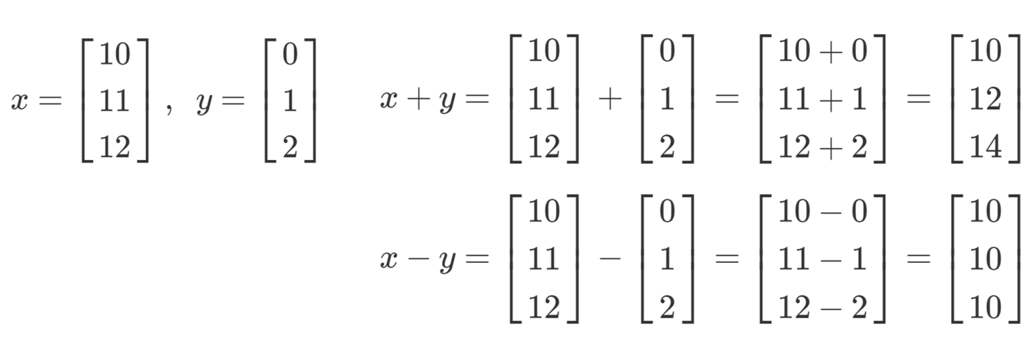
배열 연산

Slide 27
배열 연산
Vectorization Operation
배열화 계산
원소 별로 하나씩 계산하는 것이 아니라 배열 단위로 계산
Loops 없이 연산하므로 코드의 양 감소
병렬처리 가능(Multi-Core)

Slide 28
배열 연산
Vectorization Operation
4칙 연산
논리 연산
비교 연산
지수 함수, 로그 함수 지원
A[A < 10] = 0
값이 10 이하인 원소를 0으로 치환
c = np.array([7, 5, 9, 10, 4, 10, 6, 2]).reshape(2, 4)
d = np.array([1, 3, 4, 9, 14, 7, 6, 4]).reshape(2, 4)
(c – d) >0
A[A<10] = 0

Slide 29
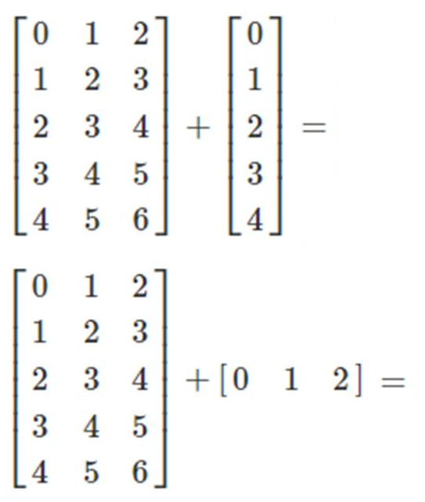
배열 연산
브로드캐스팅(Broadcasting)
행렬끼리 연산할 때 크기가 다른 경우, 이를 알아서 확대해 주는 기능
특별히 작업해 줄 것은 없음
우측의 수행 결과를 확인해 보자

Slide 30
배열 연산
브로드캐스팅(Broadcasting)
a = np.arange(15).reshape(5, 3)
b = np.arange(5).reshape(5, 1)
c = a + b

Slide 31
배열 연산
수행 시간 비교
정수 리스트를 2개 만들고 각 원소를 곱하는 연산을 수행해보자
%%time을 사용하여 수행시간 확인
셀의 맨 위에 적용. 셀의 평균 실행시간을 표시함
%%time
inputA = [1, 2, 3, 4, 5, 6, 7, 8, 9, 10]
inputB = [1, 2, 3, 4, 5, 6, 7, 8, 9, 10]
ResultC = inputA * inputB

Slide 32
배열 연산
astype: 자료형 변환
a = np.random.random(10)
a = a*100
b = a.astype(int)

Slide 33
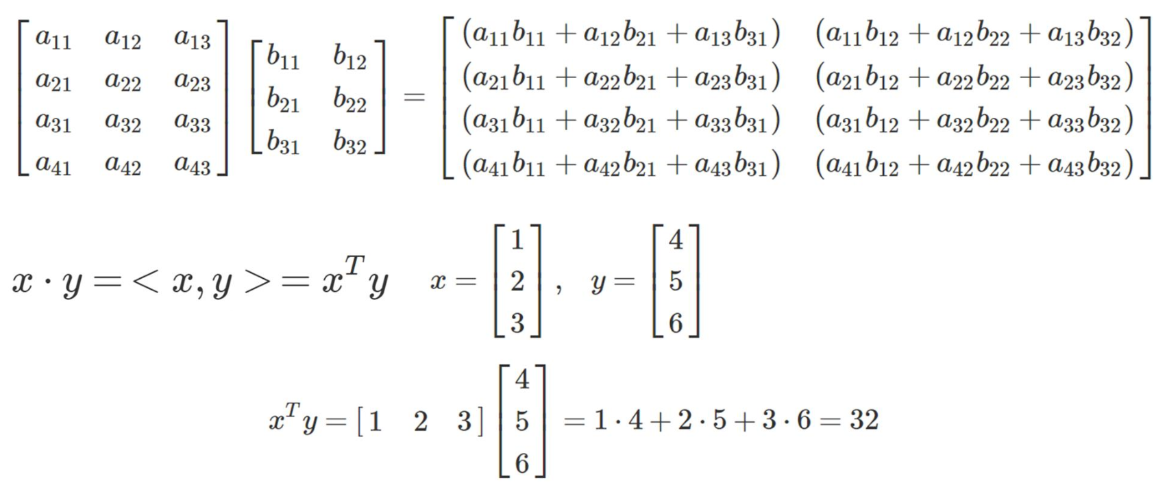
배열 연산
dot: 두 행렬의 벡터 내적
행렬의 내적(합성곱)

Slide 34
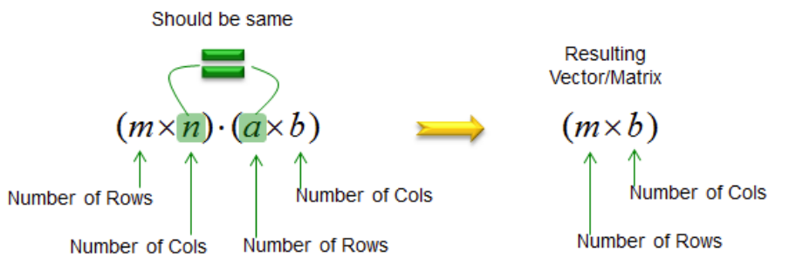
배열 연산
dot: 두 행렬의 벡터 내적
행렬의 내적(합성곱)

Slide 35
배열 연산
dot: 두 행렬의 벡터 내적
행렬과 스칼라 곱
행렬과 행렬 곱
ar1 = np.array([1, 2, 3])
ar2 = np.array([1, 2, 3]).T
A = np.dot(ar1, ar2)

Slide 36
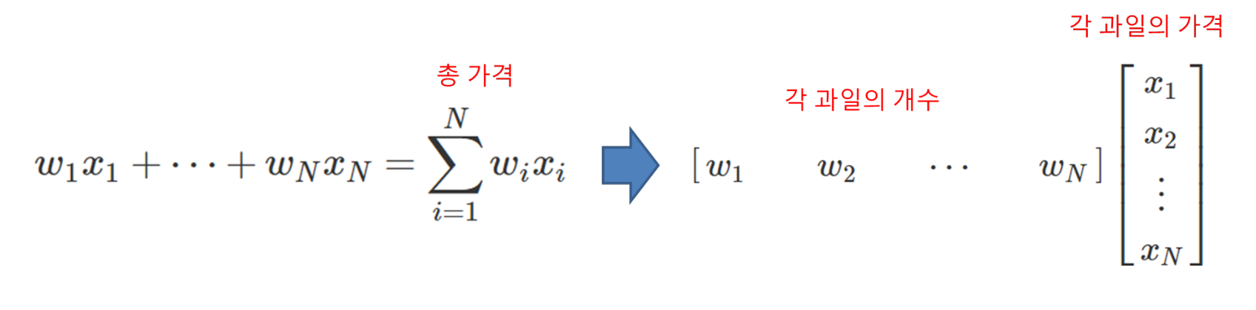
배열 연산
행렬곱은 어디에 활용되는가?
가중치 합(Weighted Sum)
요소들의 동일한 가치로 합산하는 것이 아니라 중요도에 따라 가중치를 곱해준 후 합산
예: 사과, 바나나, 복숭아를 사는데 개수와 가격이 각각 다름
사과 30개, 바나나 500개, 복숭아 70개를 구입한 총액 계산
단가: 사과 1000원, 바나나 170원, 복숭아 1500원

Slide 37
배열 연산
행렬곱은 어디에 활용되는가?
가중치 평균(Weighted Average)
각각의 가중치를 곱한 합을 전체 가중치의 합으로 나누어 계산
예: 성적 환산 시 학점별로 가중치를 곱하여 평균 계산
학생 A: 국어 87점, 수학 93점, 영어 90점, 도덕 100점
학생 B: 국어 88점, 수학 92점, 영어 93점, 도덕 85점
과목 가중치: 국어 4, 수학 4, 영어 4, 도덕 1
두 학생 중 가중 평균이 더 높은 학생 찾기

Slide 38
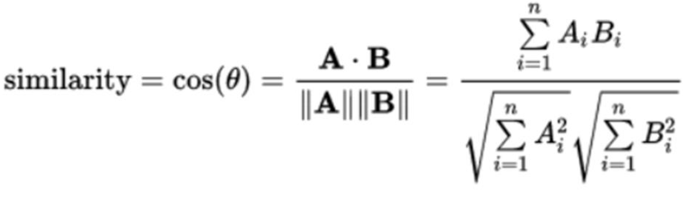
배열 연산
행렬곱은 어디에 활용되는가?
유사도 검사 (Similarity Check)
두 벡터가 비슷할수록 높은 점수가 나옴
Cosine 유사도가 많이 사용됨

Slide 39
배열 연산
유용한 명령어
명령어 | 설명 | 사용법
shuffle | 아이템의 순서를 뒤섞음 | np.random.shuffle(ar)
min | 행렬 또는 부분 행렬에서 최소값을 반환 | np.min(ar)
max | 행렬 또는 부분 행렬에서 최대값을 반환 | np.max(ar)
argmin | 최소값의 위치 반환 | np.argmin(ar)
argmax | 최대값의 위치 반환 | np.argmax(ar)
sum | 행렬의 총합 반환, axis를 기준으로 계산 | np.sum(ar, axis=0)
mean | 행렬의 평균값 반환, axis를 기준으로 계산 | np.mean(ar, axis=1)
median | 행렬의 중간값 반환, axis를 기준으로 계산 | np.median(ar, axis=0)

Slide 40
배열 연산
유용한 명령어
명령어 | 설명 | 사용법
var | 행렬의 분산(모든 점들에 대한 평균으로부터의 차의 제곱의 합) 반환 작을수록 데이터가 뭉쳐 있음
std | 행렬의 표준편차(분산의 제곱근) 반환 작을수록 데이터가 평균값에 뭉쳐 있음
random.normal | 정규분포자료 생성 loc: 평균값 scale: 표준편차 size: 생성하는 자료의 수 | np.random.normal(loc-0.0, scale=1.0, size=None)

Slide 41
배열 연산
유용한 명령어
sort(정렬)
2차원 이상인 경우 axis에 따라 정렬 가능
axis=-1이 기본
ar1 = np.arange(1, 15)
np.random.shuffle(ar1)
print(ar1)
print(np.sort(ar))
ar2 = np.arange(1, 16)
np.random.shuffle(ar2)
print(ar2)
print(np.sort(ar2, axis=0))

Slide 42
배열 연산
유용한 명령어
sqrt(제곱근)
copy(복사)
ar = np.arange(1, 17)
np.sqrt(ar)
ar1 = np.arange(1, 17)
print(ar1)
ar2 = np.copy(ar1)
print(ar2)

Slide 43
파일 읽기 및 파일 저장
savetxt
텍스트 파일로 저장
loadtxt
텍스트 파일에서 자료 읽기
np.savetxt(‘c:/ai/numbers.csv’, a, delimiter=‘,’)
data = np.loadtxt(‘c:/ai/numbers.csv’, delimiter=‘,’)
print(data)

